Slide 1




生态环保
人人有责
生态环境/生态环保/环保措施

Slide 2
https://www.ypppt.com/
前 言
生态环保简称ECO，即英文单词"Ecological"的缩写，是指转变观念和思路，加强引导，树立绿色低碳发展观，发展绿色低碳经济、促进生态健康可持续发展。

Slide 3

目 录
一、生态环境的相关介绍
二、生态环境问题
三、生态环保措施
四、生态环保措施案例

Slide 4

优品部分
生态环境的相关介绍
To an optimist every change is a change for the better

Slide 5

生态环境的相关介绍
1、生态系统
生态系统(ecosystem)指由生物群落与无机环境构成的统一整体。生态系统的范围可大可小，相互交错，最大的生态系统是生物圈;最为复杂的生态系统是热带雨林生态系统，人类主要生活在以城市和农田为主的人工生态系统中。

Slide 6
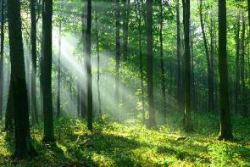
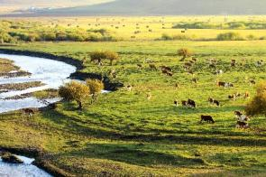

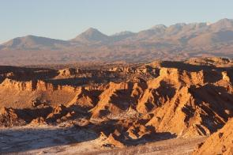
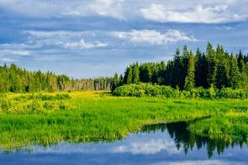

生态环境的相关介绍
森林生态系统
草原生态系统
山地生态系统
沙漠生态系统
湿地生态系统
海洋生态系统

Slide 7

生态环境的相关介绍
2、生态环境
指由生物群落及非生物自然因素组成的各种生态系统所构成的整体，主要或完全由自然因素形成，并间接地、潜在地、长远地对人类的生存和发展产生影响。

Slide 8
生态环境的相关介绍
这是一幅幅多么撩人的自然美景，然而，如今的地球正在遭受着前所未有的灾难：大气污染加剧、水污染严重，固体废弃物与日俱增、臭氧空洞、酸雨、赤潮、温室效应、水土流失、土地沙漠化等。生存环境的日益恶化，严重威胁着人类的健康和生命，于是，全人类大声疾呼：
“Save Our Soul”
保护地球，保护环境
PPT下载 http://www.ypppt.com/xiazai/

Slide 9
第二部分
生态环境的问题
To an optimist every change is a change for the better

Slide 10

生态环境的问题
生态环境问题
指人类为其自身生存和发展，在利用和改造自然的过程中，对自然环境破坏和污染所产生的危害人类生存的各种负反馈效应。

Slide 11

生态环境的问题
中国生态环境问题现状
总体恶化，局部改善，治理速度远远赶不上破坏速度，生态赤字逐渐扩大
Notes:
https://www.ypppt.com/

Slide 12

生态环境的问题
原因
自然原因：
地域广大，且受季风气候的影响，自然灾害多。地形复杂，多山地、丘陵，平原面积少，植被覆盖率低，生态环境脆弱。
人为原因：
①巨大的人口压力
②不合理的开发活动

Slide 13
生态环境的问题
2、我国生态环境问题分布特征
地区名称 | 自然背景 | 主要生态问题
大兴安岭西侧 | 大兴安岭西侧，内蒙古半干旱草原区 | 森林破坏、土壤侵蚀(风蚀)、草地退化
西北干旱半干旱地区 | 西北干旱半干旱荒漠绿洲区 | 草地退化，土壤侵蚀
黄淮海平原区 南方亚热带丘陵区 | 暖温带半湿润 黄淮海平原区 | 风蚀，次生盐碱化 水土流失
亚热带的横断山区、云贵高原 | 南方亚热带丘陵区 西南横断山区，云 贵高原西部亚热带 丘陵山地区 | 土壤侵蚀(水土流失)，森林破坏，物 种灭绝，生物多样性锐减
青藏高原 | 青藏高原高寒地区 | 土壤侵蚀(冻融侵蚀，冰川侵蚀)，草 地退化

Slide 14
第三部分
生态环保
措施
To an optimist every change is a change for the better

Slide 15

生态环保的措施
1、中国生态环境保护的具体措施
①植树造林，水土保持，草原建设和国土整治的重点生态工程
②长江，黄河中上游水土保持重点防护工程
③重点地区天然林资源保护和退耕还林还草工程
④建立自然保护区，风景名胜区，森林公园
⑤生态农业试点示范，生态示范区建设
⑥环境保护法制建设

Slide 16

生态环保的措施
生态环境保护的具体措施：
1、保护生态环境，防止土地荒漠化
2、建立适合现阶段生态环境建设的自然保护区管理体制
3、正确对待自然生态资源，实行绿色经济
4、提倡绿色消费，节约物质资源

Slide 17
第四部分
生态环保的措施案例
To an optimist every change is a change for the better

Slide 18

生态环保的措施案例
1、“三北”防护林工程简介
“三北”防护林工程是指在中国三北地区（西北、华北和东北）建设的大型人工林业生态工程。中国政府为改善生态环境，于1979年决定把这项工程列为国家经济建设的重要项目。工程规划期限为70年，分七期工程进行，目前正式启动第五期工程建设。

Slide 19

生态环保的措施案例
2、防护实施措施
这项工程，根据我国国情，采取民办国助形式，实行群众投工，多方集资，国家扶持为辅的建设方针，走一条生态效益和经济效益并重的具有中国特色的防护林建设之路。

Slide 20

生态环保的措施案例
2、防护实施措施
在严酷的自然条件下，造林中重视依靠科学技术。我国在“流动沙地飞机播种造林”、“旱作林业丰产”、“窄林带、小网格式农田防护林网”、“宽林网、大网格式的草牧场防护林网”和“干旱地带封山育林育草”五大难题的研究及其有关新技术大面积推广。

Slide 21

生态环保的措施案例
3、防护成果
逆转土地沙漠化
减少水土流失
利于农田增产增收
森林资源快速增长
促进经济发展

Slide 22

生态环保的措施案例
地球是人类赖以生存的唯一家园
让我们为更美好的明天而做出自己小小的贡献

Slide 23
更多精品PPT资源尽在—优品PPT！
www.ypppt.com
PPT模板下载：www.ypppt.com/moban/ 节日PPT模板：www.ypppt.com/jieri/
PPT背景图片：www.ypppt.com/beijing/ PPT图表下载：www.ypppt.com/tubiao/
PPT素材下载： www.ypppt.com/sucai/ PPT教程下载：www.ypppt.com/jiaocheng/
字体下载：www.ypppt.com/ziti/ 绘本故事PPT：www.ypppt.com/gushi/
PPT课件：www.ypppt.com/kejian/
Notes:
模板来自于 优品PPT https://www.ypppt.com/

